Slide 1
বাংলা ব্যাকরণের ক্লাসে সবাই কে স্বাগত

Slide 2
শিক্ষক পরিচয়
মোহাম্মদ মাইন উদ্দিন
সিনিয়র সহকারী শিক্ষক
আলী আজম স্কুল অ্যান্ড কলেজ

Slide 3
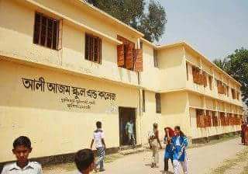
আলী আজম স্কুল অ্যান্ড কলেজ

Slide 4
আজকের বিষয়
বাংলা ভাষার ব্যাকরণ
শ্রেণিঃ ৯ম-১০ম
অধ্যায়ঃ দ্বিতীয়
পরিচ্ছেদঃ দ্বিতীয়

Slide 5
নিচের শব্দগুলোর উচ্চারণ মনোযোগ দিয়ে শুন-
গ্রাম>গেরাম
স্কুল>ইস্কুল
বেঞ্চ>বেঞ্চি
শব্দগুলোর উচ্চারণে কী ঘটেছে?
ধ্বনির পরিবর্তন

Slide 6
আজকের পাঠ
ধ্বনির পরিবর্তন (১ম পর্ব)

Slide 7
শিখনফল
এ পাঠ শেষে শিক্ষার্থীরা-
ধ্বনির পরিবর্তন প্রক্রিয়াগুলো উল্লেখ বলতে পারবে।
ধ্বনির পরিবর্তন প্রক্রিয়াগুলোর সংজ্ঞা বলতে পারবে।
৩. ধ্বনির পরিবর্তন প্রক্রিয়াগুলোর উদাহরণ বলতে পারবে।

Slide 8
ধ্বনির পরিবর্তন
ভাষার পরিবর্তন ধ্বনির পরিবর্তনের সাথে সম্পৃক্ত। ধ্বনি পরিবর্তন নানা প্রক্রিয়ায় সম্পন্ন হয়। নিম্নে তা উল্লেখ করা হলো-
আদি স্বরাগমঃ
উচ্চারণের সুবিধার জন্য বা অন্য কোনো কারণে শব্দের আদিতে স্বরধ্বনি এলে তাকে বলে আদি স্বরাগম। যেমন-
স্কুল > ইস্কুল, স্টেশন > ইস্টিশন। এরূপ- আস্তাবল, আস্পর্ধা।

Slide 9
২. মধ্য স্বরাগম, বিপ্রকর্ষ বা স্বরভক্তিঃ
সময় সময় উচ্চারণের সুবিধার জন্য সংযুক্ত ব্যঞ্জনধ্বনির মাঝখানে স্বরধ্বনি আসে।
একে বলা হয় মধ্য স্বরাগম বা বিপ্রকর্ষ বা স্বরভক্তি। যেমন-
অ – রত্ন >রতন, ধর্ম > ধরম, স্বপ্ন > স্বপন, হর্ষ >হরষ ইত্যাদি।
ই - প্রীতি > পিরীতি, ক্লিপ > কিলিপ, ফিল >ফিলিম ইত্যাদি।
উ – মুক্তা > মুকুতা, তুর্ক > তুরুক, ভ্রূ > ভুরু ইত্যাদি।
এ – গ্রাম > গেরাম, প্ৰেক > পেরেক, স্রেফ > সেরেফ ইত্যাদি।
ও - শ্লোক > শোলোক, মুরগ > মুরোগ > মোরগ ইত্যাদি।

Slide 10
৩. অন্ত্যস্বরাগমঃ কোনো কোনো সময় শব্দের শেষে অতিরিক্ত স্বরধ্বনি আসে। এরূপ স্বরাগমকে বলা হয় অন্ত্যস্বরাগম। যেমন- দিশ>দিশা,পোখত্>পোক্ত,বেঞ্চ>বেঞ্চি,সত্য>সত্যি ইত্যাদি।
৪. অপিনিহিতিঃ পরের ই-কার আগে উচ্চারিত হলে কিংবা যুক্ত ব্যঞ্জনধ্বনির আগে ই-কার বা উ-কার উচ্চারিত হলে তাকে অপিনিহিতি বলে। যেমন- আজি > আইজ, সাধু > সাউধ, রাখিয়া > রাইখ্যা, বাক্য > বাইক্য, সত্য > সইত্য, চারি > চাইর, মারি > মাইর ইত্যাদি।
৫. অসমীকরণঃ একই স্বরের পুনরাবৃত্তি দূর করার জন্য মাঝখানে যখন স্বরধ্বনি যুক্ত হয় তখন তাকে বলে অসমীকরণ। যেমন- ধপ + ধপ > ধপাধপ, টপ + টপ > টপাটপ ইত্যাদি।

Slide 11
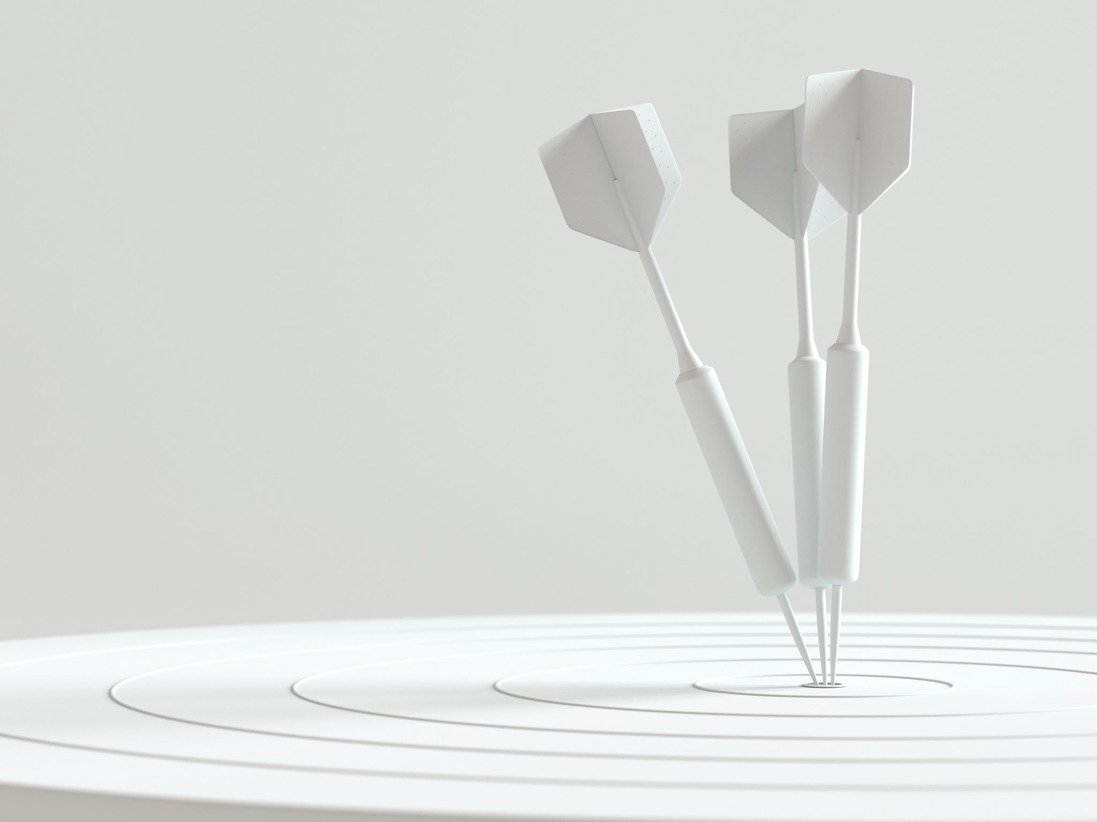
৬. স্বরসঙ্গতিঃ একটি স্বরধ্বনির প্রভাবে শব্দে অপর স্বরের পরিবর্তন ঘটলে তাকে স্বরসঙ্গতি বলে। যেমন- দেশি > দিশি, বিলাতি >বিলিতি, মুলা > মুলো ইত্যাদি।
ক. প্রগতঃ আদিস্বর অনুযায়ী অন্ত্যস্বর পরিবর্তিত হলে প্রগত স্বরসঙ্গতি হয়।
যেমন- মুলা>মুলো,শিকা>শিকে,তুলা>তুলো।
খ. পরাগতঃ অন্ত্যস্বরের কারণে আদ্যস্বর পরিবর্তিত হলে পরাগত স্বরসঙ্গতি হয়।
যেমন- আখো>আখুয়া>এখো,দেশি>দিশি।
গ. মধ্যগতঃ আদ্যস্বর ও অন্ত্যস্বর অনুযায়ী মধ্যস্বর পরিবর্তিত হলে মধ্যগত স্বরসঙ্গতি হয়। যেমন- বিলাতি>বিলিতি।

Slide 12
(স্বরসঙ্গতি)
ঘ. অন্যোন্যঃ আদ্য ও অন্ত্য দুই স্বরই পরস্পর প্রভাবিত হলে অন্যোন্য স্বরসঙ্গতি হয়।
যেমন- মোজা > মুজো।
ঙ. চলিত বাংলায় স্বরসঙ্গতিঃ
গিলা > গেলা, মিলামিশা >মেলামেশা, মিঠা > মিঠে, ইচ্ছা > ইচ্ছে ইত্যাদি।
পূর্বস্বর উ-কার হলে পরবর্তী স্বর ও-কার হয়।
যেমন- মুড়া>মুড়ো, চুলা > চুলো ইত্যাদি।
বিশেষ নিয়মে- উড়ুনি >উড়নি, এখনি > এখুনি হয়।

Slide 13
৭. সম্প্রকর্ষ বা স্বরলোপঃ দ্রুত উচ্চারণের জন্য শব্দের আদি, অন্ত্য বা মধ্যবর্তী কোনো স্বরধ্বনির লোপকে বলা হয় সম্প্রকর্ষ। যেমন- বসতি >বস্‌তি, জানালা > জান্‌লা ইত্যাদি।
ক. আদিস্বরলোপঃ যেমন- অলাবু > লাবু > লাউ, উদ্ধার >উধার > ধার।
খ. মধ্যস্বর লোপঃ অগুরু > অগ্রু, সুবর্ণ >স্বর্ণ।
গ. অন্ত্যস্বর লোপঃ আশা>আশ, আজি>আজ, চারি>চার(বাংলা), সন্ধ্যা>সঞঝা>সাঁঝ।

Slide 14
৮. ধ্বনি বিপর্যয়ঃ শব্দের মধ্যে দুটি ব্যঞ্জনের পরস্পর পরিবর্তন ঘটলে তাকে ধ্বনি বিপর্যয় বলে। যেমন- ইংরেজি বাক্‌স > বাংলা বাস্‌ক, জাপানি রিক্‌সা > বাংলা রিস্‌কা ইত্যাদি। অনুরূপ- পিশাচ >পিচাশ, লাফ >ফাল।

Slide 15
কাজ-১
ধ্বনি পরিবর্তনের যে যে বিধানে নিম্নলিখিত শব্দসমূহ গঠিত হয়েছে, তা পাশাপাশি লিখে দাও।
ইস্টিশন,বাইক্য,বিলিতি ,বস্‌তি,পিচাশ
ইস্টিশন----আদি স্বরাগম
বাইক্য-----অপিনিহিতি
বিলিতি-----স্বরসঙ্গতি
বস্‌তি------ সম্প্রকর্ষ/স্বরলোপ
পিচাশ------ধ্বনি বিপর্যয়

Slide 16
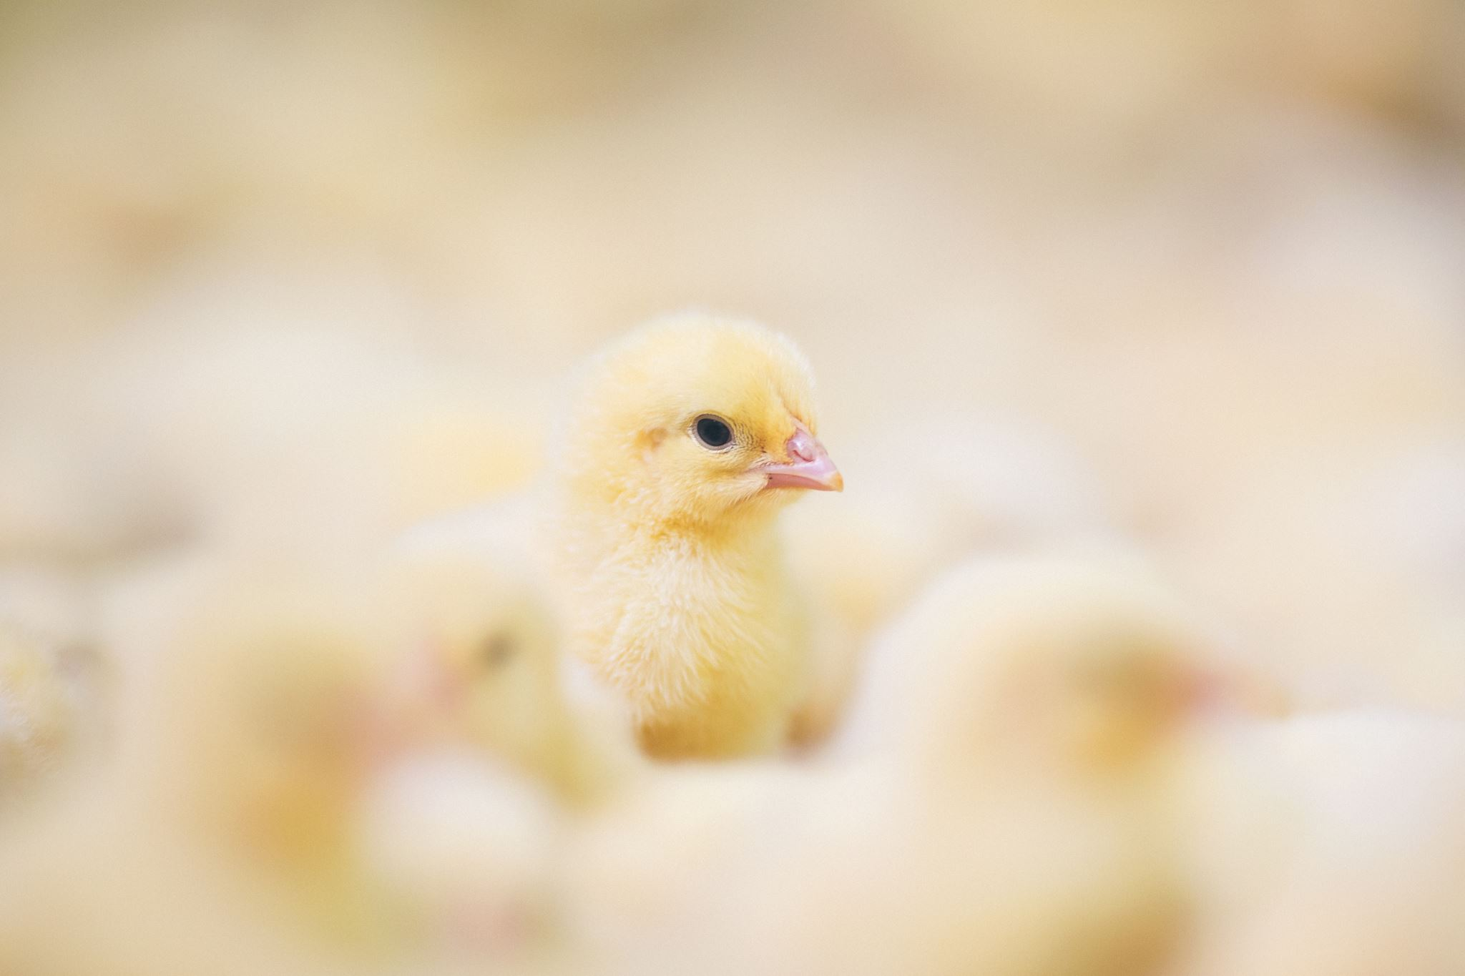
কাজ - ২ ( দলগত )
সংজ্ঞা লেখ ও উদাহরণ দাও :
১) সম্প্রকর্ষ
২) বিপ্রকর্ষ
৩) স্বরসঙ্গতি
৪) অপিনিহিতি
৫) অসমীকরণ

Slide 17
প্রক্রিয়া | সংজ্ঞা | উদাহরণ
সম্প্রকর্ষ | দ্রুত উচ্চারণের জন্য শব্দের আদি,অন্ত্য বা মধ্যবর্তী কোনো স্বরধ্বনির লোপকে সম্প্রকর্ষ বলে। | উদ্ধার>উধার>ধার
বিপ্রকর্ষ | সংযুক্ত ব্যঞ্জনধ্বনির মাঝখানে স্বরধ্বনি আসাকে বিপ্রকর্ষ বলে। | রত্ন>রতন
স্বরসঙ্গতি | একটি স্বরধ্বনির প্রভাবে শব্দে অপর স্বরের পরিবর্তনকে স্বরসঙ্গতি বলে। | বিলাতি>বিলিতি
অপিনিহিতি | পরের ই-কার আগে উচ্চারিত হলে কিংবা সংযুক্তব্যঞ্জন আগে ই-কার বা উ-কার উচ্চারিত হলে তাকে অপিনিহিতি বলে। | বাক্য>বাইক্য
অসমীকরণ | একই স্বরের পুনরাবৃত্তি দূর করার জন্য মাঝখানে যখন স্বরধ্বনি যুক্ত হয় তখন তাকে অসমীকরণ বলে। | টপ+টপ>টপাটপ

Slide 18
মূল্যায়ন
(ক) একই স্বরের পুনরাবৃত্তি দূর করার জন্য ‘আ’ যুক্ত হলে তাকে ...বলে।
অসমীকরণ
(খ) শব্দের মধ্যে ই বা উ যথাস্থানের আগে উচ্চারিত হলে তাকে...বলে।
অপিনিহিতি
(গ) একটি স্বরের প্রভাবে শব্দে অপর স্বরের পরিবর্তন ঘটলে তাকে...বলে।
স্বরসঙ্গতি
(ঘ) শব্দের মধ্যে দুটি ব্যঞ্জনের পরস্পর পরিবর্তন ঘটলে তাকে …বলে।
ধ্বনি বিপর্যয়
(ঙ) সংযুক্ত ব্যঞ্জন ধ্বনির মাঝখানে স্বরধ্বনি এলে তাকে ...বলে।
মধ্যস্বরাগম/বিপ্রকর্ষ/স্বরভক্তি

Slide 19
বাড়ির কাজ
বাড়ির কাজ
ধ্বনির পরিবর্তন প্রক্রিয়াগুলোর ১-৮নং পর্যন্ত সংজ্ঞা ও ১টি করে উদাহরণ লিখবে।

Slide 20
ধন্যবাদ
আল্লাহ হাফেজ

